Slide 1

Prezentare Hobby – Gaming
Meșter Vlad Cristian
Grupa: 1641A
Notes:
Illustration: Freepik

Slide 2


Introducere
Gaming = 'arta' de a te juca
Este un mod relaxant de ați petrece timpul
Unii fac un job din asta
Notes:
Illustration: Freepik

Slide 3
Beneficile gaming-ului
Stimulează creativitatea
Este relaxant și distractiv
Ajută la concentrare
Antrenează reflexele
Stimulează creierul

Slide 4
Stimulează creativitatea
Unele jocuri aduc concepte inovatoare si creative
Majoritatea iti pun creativitatea la incercare (ex: puzzle-uri, tactici)
Notes:
Illustration: Freepik

Slide 5
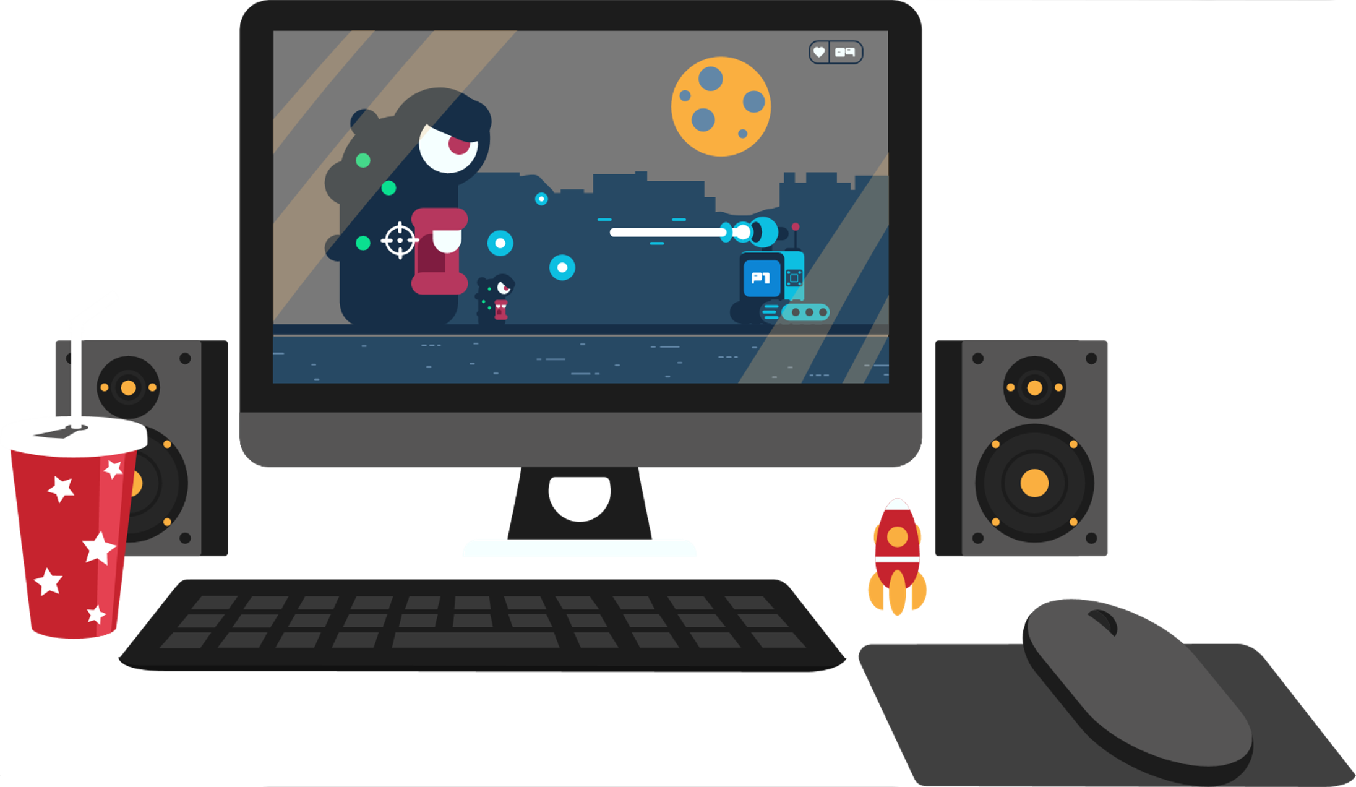
Este relaxant și distractiv
Există o multitudine de jocuri cu povești captivante și efecte superbe
Poți să ai parte de o experiență distractivă dacă te joci împreună cu prietenii
Notes:
Illustration: Freepik

Slide 6
Ajută la concentrare
Unele jocuri solicită concentrare maximă pentru a caștiga
Uneori este nevoie de comunicare și muncă în echipă
Notes:
Illustration: Freepik

Slide 7
Antrenează reflexele
Chiar dacă jocurile tip "shooter" sunt violente, sunt o modalitate execelentă de ați antrena reflexele
Notes:
Illustration: Freepik

Slide 8
Stimulează creierul
Jocurile de strategie s-au dovedit a fi o modalitate excelentă de a stimula creierul
Te ajută să îți îndeplinești obiectivele zilnice mai ușor, mai ales cele "multi-tasking"
Notes:
Illustration: Freepik

Slide 9

Vă mulțumesc!
Notes:
Illustration: Freepik

